Slide 1
ТЕХНОЛОГИЈА ОБРАДЕ И ПРЕРАДЕ КОЖЕ И ТЕКСТИЛНА ИНДУСТРИЈА

Slide 2
ТЕХНОЛОГИЈА ОБРАДЕ И ПРЕРАДА КОЖЕ
Природна кожа се добија од животиња.
Прерада сирове коже врши се третирањем разним хемикалијама, поступком који се зове штављење.
Сировој кожи се скида масноћа уз помоћ детерџената и одмашћивача, након чега се закишељава и подвргава се процесу хромног штављења.
Након што одстоји 7-10 дана у специјалном раствору који је омекша кожа се суши, сече, шиша и уређује за финалну обраду.

Slide 3
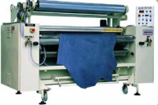
ТЕХНОЛОГИЈА ОБРАДЕ И ПРЕРАДА КОЖЕ
Данас се у кожарској индустрији прерада коже изводи на савременим дигитализованим машинама.
Машина за прераду коже
Прерадом кожа добија карактеристичне особине: неосетљивост на воду, топлоту и труљење.

Slide 4
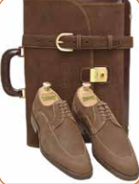
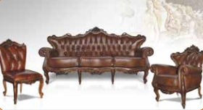
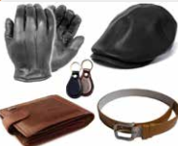
ПРИМЕНА КОЖЕ
Као материјал, кожа има велики значај у индустрији. Од коже се прави обућа, одећа, рукавице, шубаре, ташне, каишеви, новчаници, ситна галантерија, облаже се намештај, књиге и друго.
Производи од коже
Вештачка кожа може да се добије фабрички, и замењује праву – природну кожу. Вештачка кожа (скај, еко-кожа) има скоро све особине природне коже, израђује се у више боја и доста је јефтинија од природне.

Slide 5
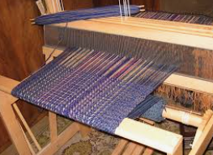
ТЕХНОЛОГИЈА ПРОИЗВОДЊЕ ТЕКСТИЛА
Реч текстил значи ткање. Први текстил је био ткан, одатле други израз – тканина.
Први текстил се производио упредањем природних влакана у конце, а њихово ткање изводило се на направи од дрвета – разбоју.
Разбој за ручно ткање

Slide 6
ТЕХНОЛОГИЈА ПРОИЗВОДЊЕ ТЕКСТИЛА
Основне сировине за добијање текстила су влакна.
Она могу бити природна и синтетичка.
Природна влакна добијена су од животиња и биљака. Природна влакна су пријатна за ношење, лако упијају зној, имају висок степен примања воде, спорије се суше и лако се одржавају.
Природна влакна животињског порекла су: вуна и свила.

Slide 7
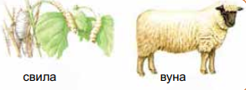
ТЕХНОЛОГИЈА ПРОИЗВОДЊЕ ТЕКСТИЛА
Вуна потиче најчешће од оваца или коза. Вуна се одликује добром финоћом, једнаким дужинама влакана, издржљивошћу и топлином. Свилу прави врста гусенице која се назива свилена буба, која преде чауру да би се припремила за преображај у лептира.
Влакна животињског порекла

Slide 8
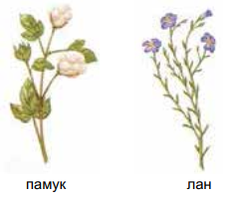
ТЕХНОЛОГИЈА ПРОИЗВОДЊЕ ТЕКСТИЛА
Природна влакна биљног порекла су: памук и лан.
Памук потиче из грудвица влакана које се граде око главице биљке. Памук је најквалитетнији и најздравији природни материјал. Ланено платно прави се од стабљике биљке лана. Користи се за производњу кошуља, чаршава, столњака итд.
Влакна биљног порекла

Slide 9
ТЕХНОЛОГИЈА ПРОИЗВОДЊЕ ТЕКСТИЛА
Почетком XX века направљена су прва синтетичка влакна од целулозе.
Синтетичка влакна су често јача од природних, не гужвају се, мање упијају воду, брзо се суше, лако се одржавају и нису скупа. Користе се за прављење одеће, чарапа, кабаница, тепиха, ужади, планинарске и камперске опреме и сл.
Најпознатија синтетичка влакна су: најлон, полиестер и акрилне тканине.
Специјално влакно кевлар јаче је од челика, а врло је лако.

Slide 10
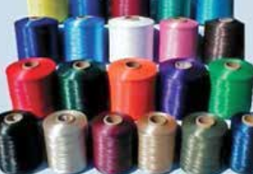
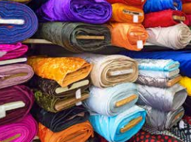
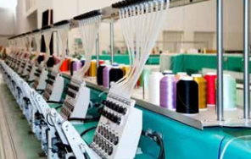
ТЕХНОЛОГИЈА ПРОИЗВОДЊЕ ТЕКСТИЛА
Данашња текстилна индустрија је у потпуности аутоматизована и компјутеризована.
Уз помоћ савремених машина од влакана се добијају предива и тканине.
Предива
Тканине
Производња тканина

Slide 11
Погледати презентацију а на часу ћемо записати најважније

